Slide 1
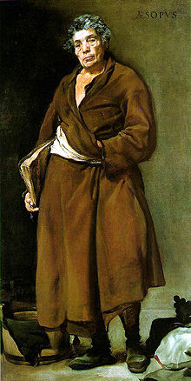
Эзоп. Картина Диего Веласкеса (1639—1640)

Slide 2
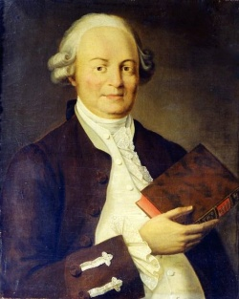
Тредиаковский В.К. Неизвестный художник 18 в.

Slide 3
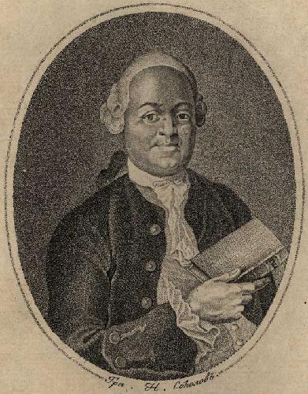
В.К. Тредиаковский. Гравюра Н.И. Соколова. 1801 г.

Slide 4
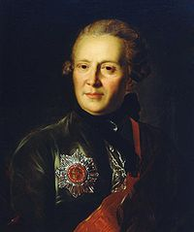
А.П. Сумароков работы Ф.С. Рокотова.

Slide 5
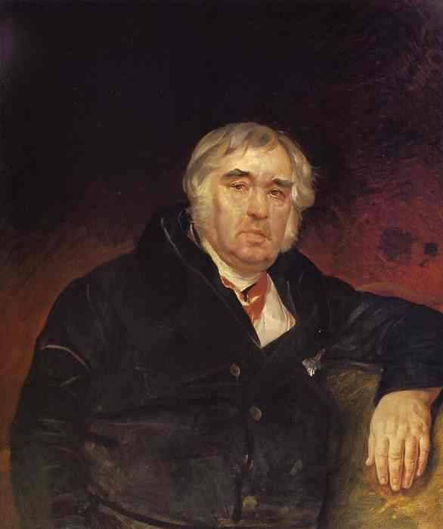
И.А. Крылов

Slide 6
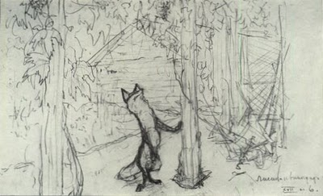
«Лисица и виноград»

Slide 7
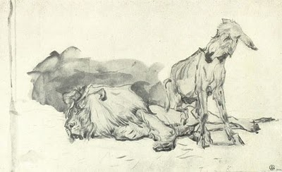
«Лев в старости»

Slide 8
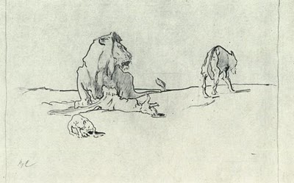
«Лев и Волк»

Slide 9
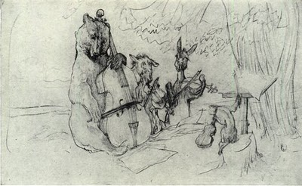
«Квартет»

Slide 10
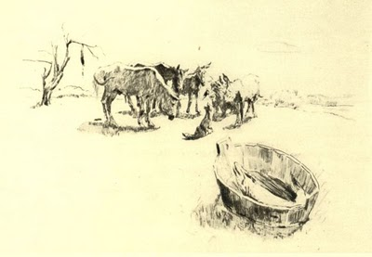
К басне «Щука»

Slide 11
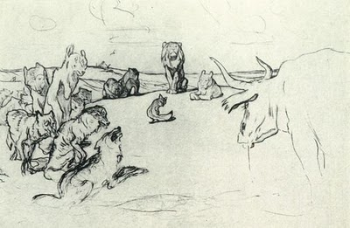
«Мор зверей»

Slide 12
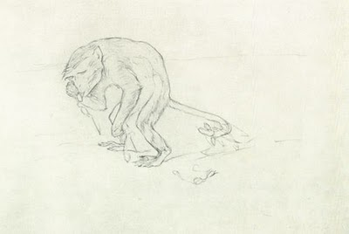
«Мартышка и очки»

Slide 13
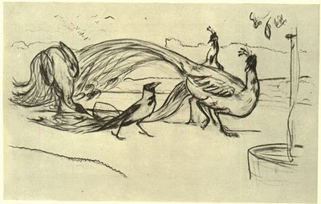
К басне «Ворона»

Slide 14
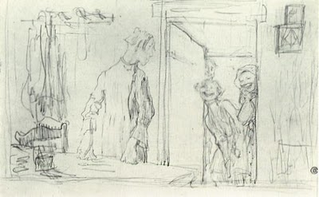
«Тришкин кафтан»

